Slide 1
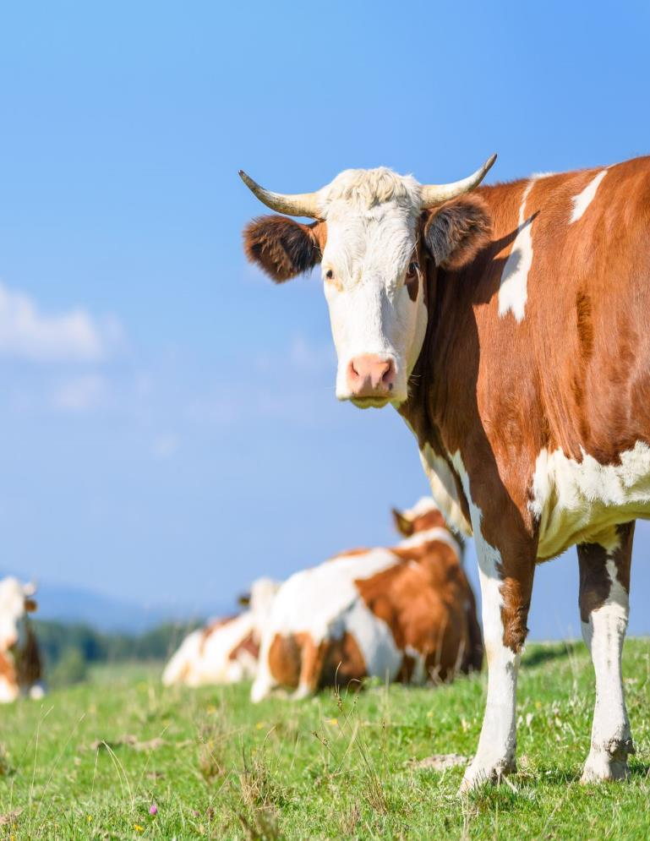
MODUL 8
Zachovanie biodiverzity
www.eu-dare.com

Slide 2
Prehľad obsahu
01
Úvod
V tomto module sa zoznámite s kľúčovými definíciami týkajúcimi sa biodiverzity a naučíte sa praktické spôsoby jej ochrany. Preskúmame ekológiu plodín, bezpečné metódy zvyšovania výnosov a šľachtenia a budeme diskutovať o starých odrodách rastlín a plemenách zvierat. Okrem toho sa modul zaoberá úlohou biodiverzity v agroekosystémoch, stratégiami na zvýšenie biodiverzity na farmách a agroekologickou ochranou proti škodcom.
02
Úloha biodiverzity v agroekosystémoch
03
Stratégie na zvýšenie biodiverzity na farmách
04
Agroekologická ochrana proti škodcom
Miestne odrody rastlín a plemená zvierat (vrátane genofondu)
05
06
Praktické tipy

Slide 3
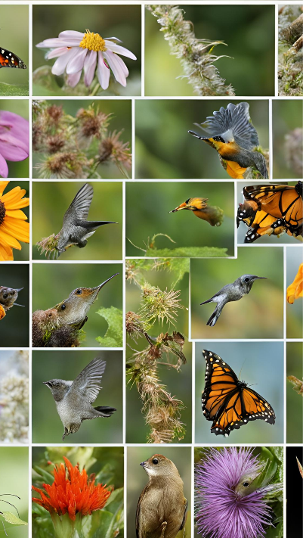
SEBAREFLEXIA....
Venujte prosím niekoľko minút zamysleniu sa nad nasledujúcimi otázkami:
Čo chápete pod pojmom "biodiverzita" a aké aspekty považujete za kľúčové pri jej ochrane?
Ako ľudská činnosť, napríklad poľnohospodárstvo alebo urbanizácia, ovplyvňuje biodiverzitu v mojom regióne?

Slide 4
01
Úvod

Slide 5

Biodiverzita je najväčším bohatstvom, ktoré máme. Jej zmenšovaniu treba za každú cenu zabrániť.
Thomas Eisner

Slide 6
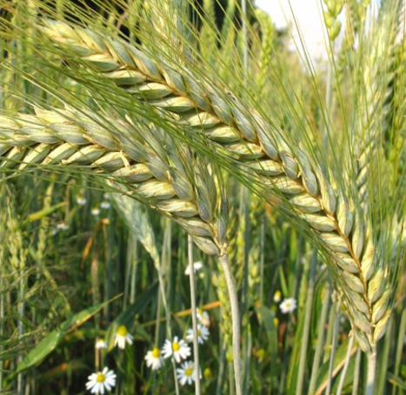
Zachovanie biodiverzity
V súčasnosti sa pri uvažovaní o uvedomelom využívaní životného prostredia vynára mnoho otázok.
Ako inteligentne a spravodlivo formovať životné prostredie a zároveň zvyšovať dopyt po produktoch pochádzajúcich z plodín a hospodárskych zvierat, od ktorých je existencia ľudstva úzko závislá?

Slide 7
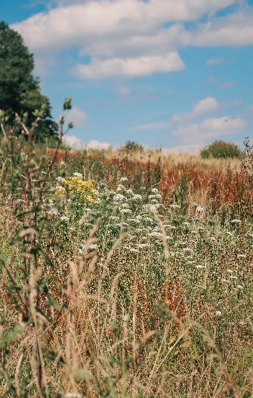
Čo je biodiverzita?
Literárne zdroje definujú pojem biodiverzita rôzne a interpretujú ho v rôznych súvislostiach. Podľa jednej z týchto definícií sa biodiverzita vzťahuje na všetky rozmanité druhy živých organizmov v určitej oblasti vrátane rastlín, živočíchov, húb a iných živých organizmov¹ . Pojem biodiverzita sa môže vzťahovať aj na rozmanitosť ekosystémov alebo spoločenstiev živých organizmov a ich prostredia.
Biodiverzita je rozmanitosť ekosystémov (prírodného kapitálu), druhov a génov vo svete alebo v určitom biotope. Je nevyhnutná pre blahobyt ľudí, pretože poskytuje špecifické ekosystémové služby - ide o služby poskytované prírodou - ako je opeľovanie, regulácia klímy, ochrana pred povodňami, úrodnosť pôdy a produkcia potravín, palív, vlákien a liekov .²
Fot: Boys in Bristol Photography, pexels.com

Slide 8
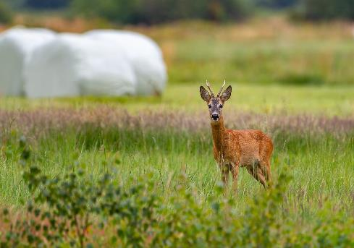
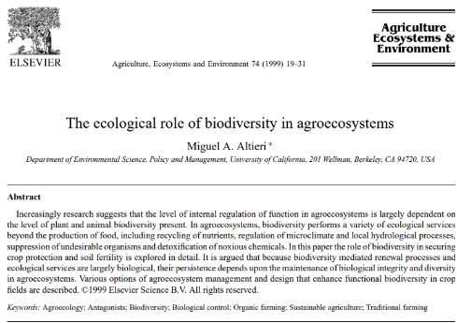
Čo je biodiverzita?
Bez rozmanitých živočíchov, rastlín a mikroorganizmov by sme nemali zdravé ekosystémy, od ktorých závisí čistý vzduch a potraviny. Okrem toho si mnohí ľudia cenia prírodu pre ňu samotnú.
Existujú 3 typy rozmanitosti:
  genetické,
  druhy &
  ekosystém
Osobitný význam má koncept biodiverzity súvisiacej s poľnohospodárstvom, niekedy označovaný ako agrobiodiverzita . ⁴
Viac informácií nájdete tu

Slide 9
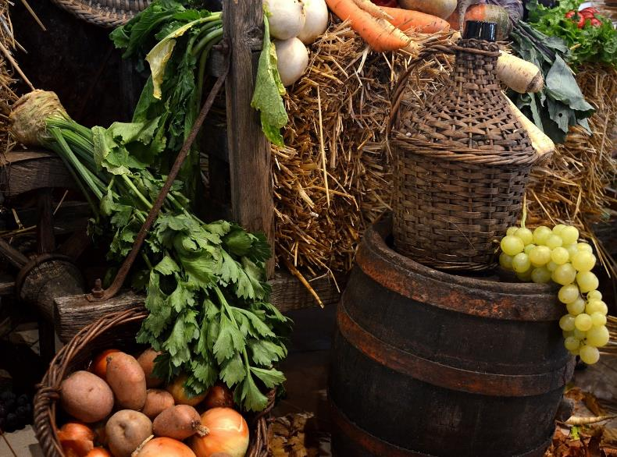
Čo je biodiverzita?
Biodiverzita je základom pre všetky poľnohospodárske rastliny a zvieratá. Celá škála domácich plodín používaných v celosvetovom poľnohospodárstve pochádza z voľne žijúcich druhov, ktoré boli upravené domestikáciou, selektívnym šľachtením a hybridizáciou.
Väčšina zostávajúcich svetových centier diverzity obsahuje populácie variabilných a adaptabilných krajových odrôd, ako aj divokých a burinných príbuzných plodín, ktoré poskytujú cenné genetické zdroje pre zlepšovanie plodín.

Slide 10
02
Úloha biodiverzity v agroekosystémoch

Slide 11
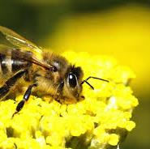
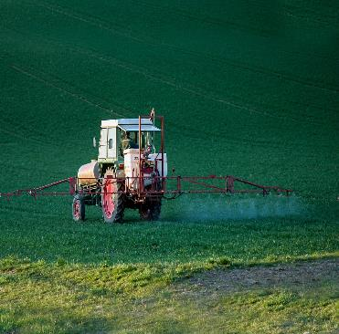
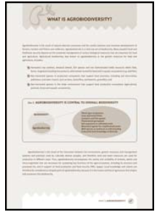
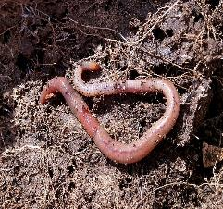
Úloha biodiverzity v poľnohospodárstve
Biodiverzita je pre poľnohospodárstvo kľúčová, pretože poskytuje ekosystémové služby, ako napr.:
opeľovanie
ochrana proti škodcom
pôda bohatá na živiny
Viac informácií nájdete tu

Slide 12
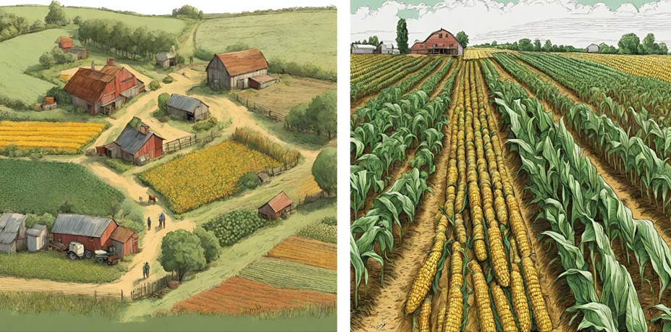
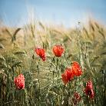
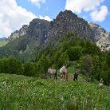
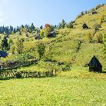
Úloha biodiverzity v poľnohospodárstve
Poľnohospodárske ekosystémy, ktoré sú rozmanité, sú odolnejšie voči zmene klímy, chorobám plodín a ponúkajú výživnejšie potraviny.
Rozmanitosť druhov
Rozmanitosť ekosystému
Odolnosť voči stresu
viac informácií.... https://foodprint.org/issues/biodiversity-and-agriculture/

Slide 13
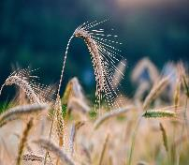
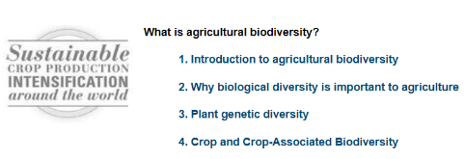
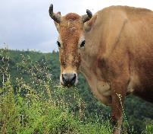
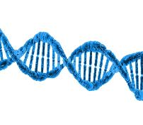
Genetická biodiverzita v poľnohospodárstve
Zachovanie genetickej biodiverzity prostredníctvom osív a tradičných plemien domácich zvierat pre lepšiu odolnosť.
Strata plemien a ich rozmanitého genetického materiálu sa považuje za jednu z najväčších hrozieb pre chov zvierat a agrobiodiverzitu.
Kliknutím na obrázok si môžete prečítať viac...
Ohrozené plemená a ich genetický materiál by mohli pomôcť prekonať problémy súvisiace s rôznymi chorobami, ako aj výzvy vyplývajúce zo zmeny klímy, ako sú extrémne poveternostné podmienky, rastúci nedostatok vody a zmeny v dostupnosti krmiva.

Slide 14
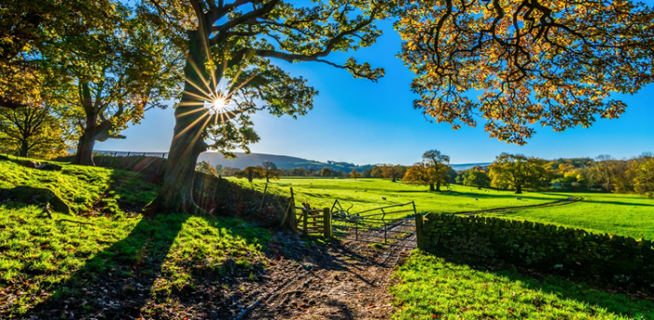
Úloha biodiverzity v poľnohospodárstve
Biodiverzita je nevyhnutná pre potravinovú bezpečnosť, zdravie životného prostredia a dlhodobú udržateľnosť poľnohospodárstva.
PROSTREDIE
SPOLOČNOSŤ
EKONOMIKA
Spoločnosti môžu podporiť udržateľnejšie poľnohospodárske systémy len vytvorením politík, ktoré integrujú sociálne, environmentálne a hospodárske záujmy.
UDRŽATEĽNÉ POĽNOHOSPODÁRSTVO
Viac informácií o stratégii biodiverzity do roku 2030

Slide 15
03
Stratégie na zlepšenie
biodiverzita na farme

Slide 16
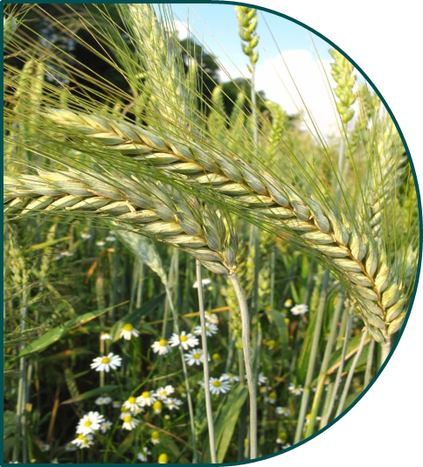
Aké sú najúčinnejšie metódy na zvýšenie biodiverzity v poľnohospodárstve?
Udržateľné poľnohospodárstvo zahŕňa holistický prístup k metódam rastlinnej a živočíšnej výroby prispôsobeným konkrétnej oblasti, pričom hlavným cieľom je:
- uspokojovanie ľudských potrieb v oblasti potravín
- zabezpečenie ekonomickej životaschopnosti poľnohospodárskych podnikov a zvýšenie blahobytu poľnohospodárov a celej spoločnosti.
- efektívne využívanie neobnoviteľných zdrojov a zdrojov na farme pri súčasnom začlenení vhodných prirodzených biologických cyklov a postupov hospodárenia
- zlepšenie podmienok prostredia

Slide 17
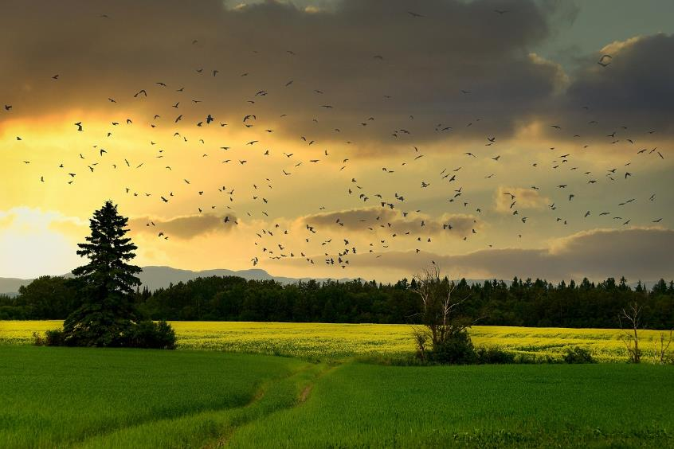
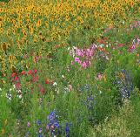
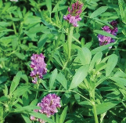
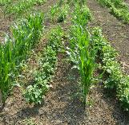
Metódy na zvýšenie rozmanitosti rastlín - kombinácia rôznych stratégií
Rozšíriť rozmanitosť podnikov začlenením širšej škály druhov plodín a hospodárskych zvierat
Zavedenie striedania plodín na báze strukovín a využívanie zmiešaných pasienkov
V prípade potreby pestujte medziplodiny alebo použite pásové pestovanie jednoročných plodín. Pestujte rôzne odrody tej istej plodiny

Slide 18
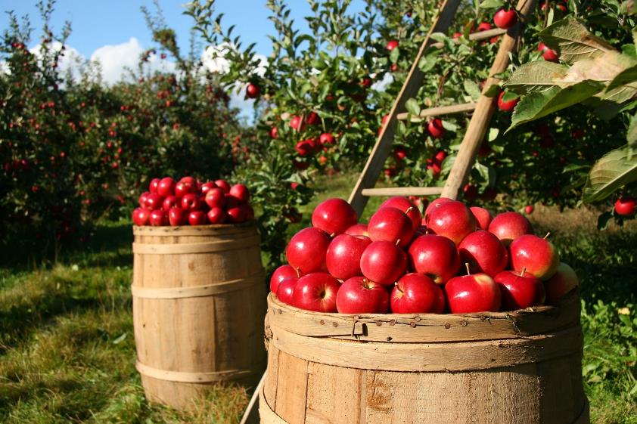
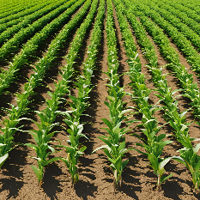
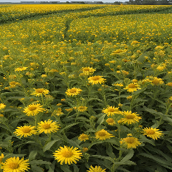
Metódy na zvýšenie rozmanitosti rastlín - kombinácia rôznych stratégií
Vyberajte si odrody plodín, ktoré majú viacero génov pre odolnosť voči konkrétnym škodcom alebo chorobám, a nie iba jeden alebo dva.
Uprednostnite otvorené opeľované plodiny pred hybridmi pre ich prispôsobivosť miestnym podmienkam a väčšiu genetickú rozmanitosť.

Slide 19
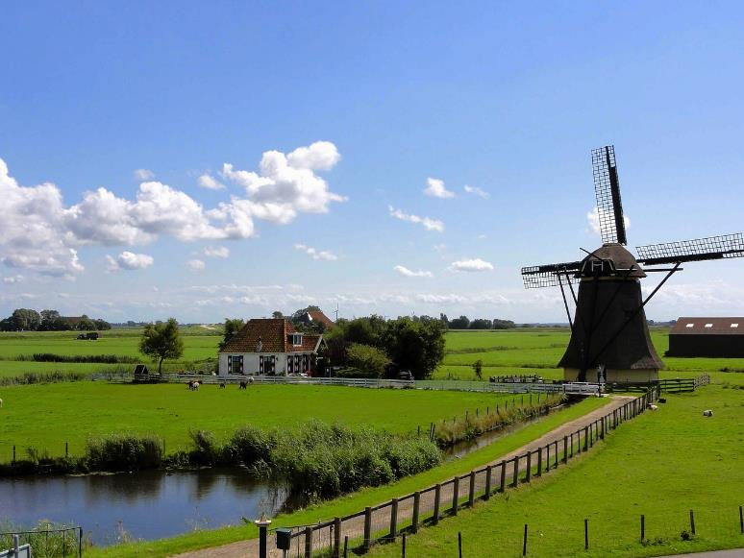
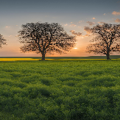
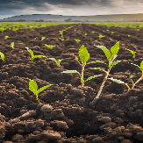
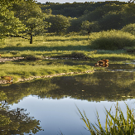
Metódy na zvýšenie rozmanitosti rastlín - kombinácia rôznych stratégií
Chráňte stromy, aby ste zvýšili počet voľne žijúcich živočíchov a znížili počet povodní.
Pomôžte riešiť klimatické zmeny, zlepšite zdravie pôdy.
Vytvorenie vodných zdrojov - rybníky poskytujú útočisko pre voľne žijúce zvieratá na farme a ako alternatívne zdroje vody pre hospodárske zvieratá môžu pomôcť udržať zdravé prírodné zdroje.

Slide 20
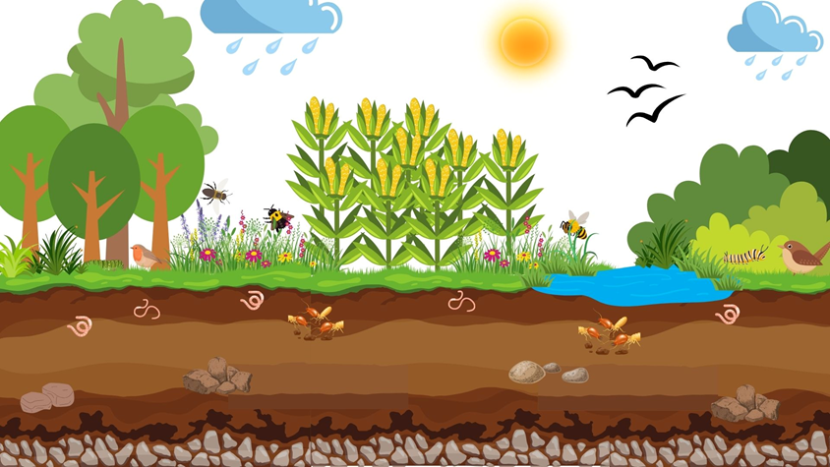
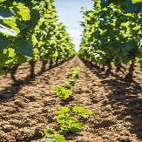
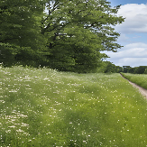
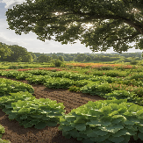
Metódy na zvýšenie rozmanitosti rastlín - kombinácia rôznych stratégií
Pestovanie krycích plodín v sadoch, vinohradoch a na poliach.
Udržujte pásy divokej vegetácie pozdĺž hraníc polí.
Zachovať časti farmy ako nenarušené biotopy na podporu rozmanitosti rastlín a živočíchov.
o týchto spôsoboch a metódach sa dozviete viac v ďalšom module nášho kurzu...

Slide 21
04
Agroekologická ochrana proti škodcom

Slide 22
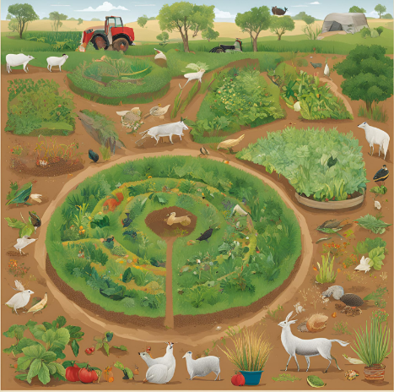
Agroekologická ochrana proti škodcom :
využíva prírodné procesy a biodiverzitu na udržateľné riadenie populácií škodcov.
sa zameriava najmä na preventívne opatrenia, nie na liečebné.
zvýšiť odolnosť agroekologických systémov zavedením stratégií riadenia v poľnohospodárskych podnikoch namiesto spoliehania sa na externé tovary
zahŕňa viac než len nahradenie jednej tradičnej chemikálie jednou organickou metódou.
kladie väčší dôraz na alternatívy riadenia.
je komplexná metóda, ktorá zahŕňa používanie rezistencie na báze rastlín, kultúrnych postupov na úrovni farmy a prispôsobených zásahov pre plodiny, ktoré môžu zahŕňať biologické, mechanické alebo prírodné kontrolné činitele.
účinne znižuje nebezpečenstvo, ktoré predstavujú umelé pesticídy, a mala by slúžiť ako základný kameň pre boj proti škodcom v poľnohospodárstve.

Slide 23
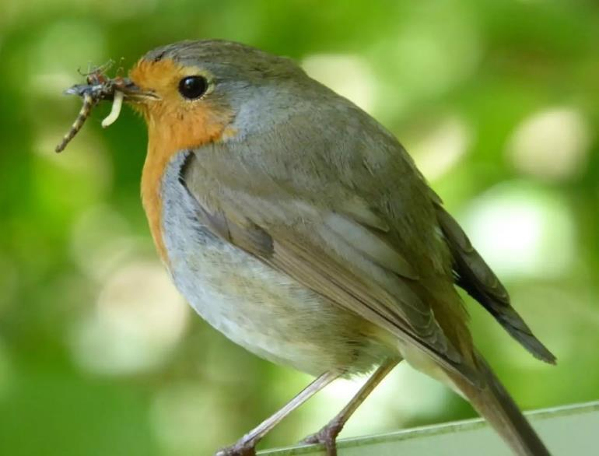
Biologická kontrola
Biologická kontrola využíva prirodzených predátorov na kontrolu škodlivého hmyzu, zvierat a rastlín. Rozšírením tohto postupu je metodické zhromažďovanie a pestovanie týchto pôvodných nepriateľov v kontrolovanom laboratórnom prostredí a ich následné zámerné vypúšťanie s cieľom potlačiť negatívny vplyv hmyzu, zvierat a rastlín alebo trvalo zachovať prirodzených nepriateľov prítomných v poľnohospodárskom systéme. Biologická kontrola sa týka dôkladnej analýzy a strategického nasadenia predátorov, parazitov a patogénov na reguláciu nebezpečného hmyzu, ktorý má za následok zníženie produktivity plodín.
Viac informácií nájdete tu
Udržateľné_poľnohospodárstvo

Slide 24
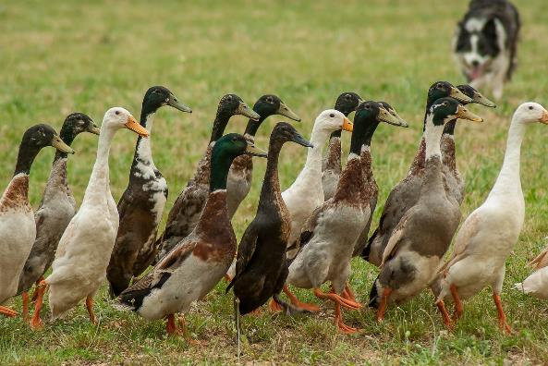
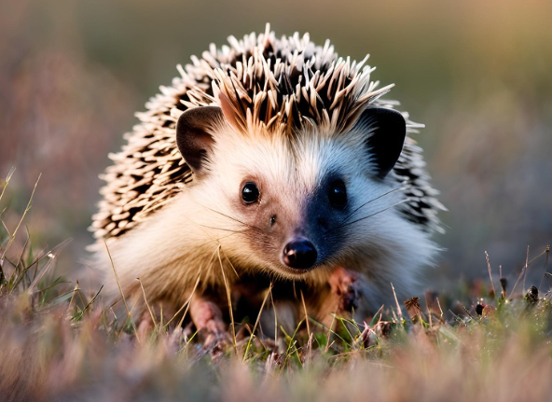
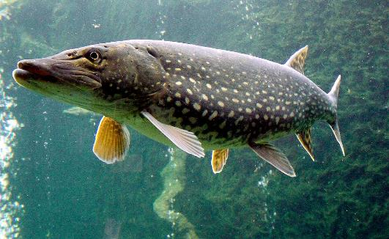
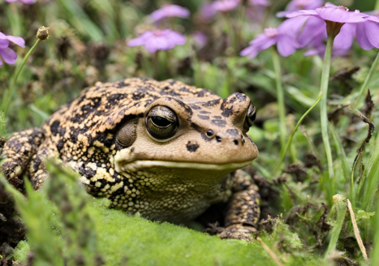
Biologická kontrola
Dravce majú tendenciu prenasledovať a konzumovať niekoľko jedincov počas ich života. Hmyzom sa živí široká škála predátorov vrátane vtákov, obojživelníkov, plazov, rýb a cicavcov¹⁰ . Pokiaľ však ide o biologickú kontrolu, je vhodnejšie používať hmyz a iné článkonožce, pretože majú obmedzenejší výber druhov koristi a môžu regulovať veľkosť svojej populácie na základe početnosti svojej koristi.

Slide 25
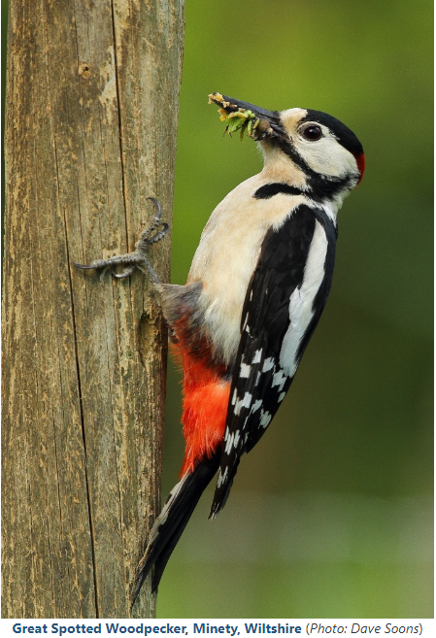
Biologická kontrola
Parazitoidy: Parazit je organizmus, ktorý žije v hostiteľskom organizme alebo na ňom a získava od neho potravu. Hmyz môže pôsobiť ako parazit, čo znamená, že môže žiť z iných organizmov. Celý svoj životný cyklus môžu absolvovať buď v tele hostiteľa, alebo mimo neho. Počiatočné štádiá života zvyčajne pozostávajú väčšinou z kŕmenia sa na hostiteľovi. Je dôležité poznamenať, že hoci sa v tejto súvislosti používa pojem "parazit", skutočné parazity (ako sú blchy a kliešte) zvyčajne nespôsobujú smrť svojich hostiteľov. Keď hovoríme o biologickej kontrole, máme na mysli tvory, ktoré ničia svojich hostiteľov, ktoré sú presnejšie známe ako "parazitoidy". Parazitoidy sú skupinou hmyzu, ktorého larvy žijú vo vnútri jedného hmyzieho hostiteľa a spôsobujú jeho smrť. Tieto plne vyvinuté parazitoidy môžu pôsobiť aj ako predátori a môžu tiež konzumovať zdroje, ako je medovica, nektár rastlín alebo peľ. Parazitoidy sú známe tým, že majú obmedzený okruh vhodných hostiteľov a vysoký stupeň špecializácie. Preto je veľmi dôležité presne identifikovať druhy parazitoidov, aby sa mohli účinne využívať v oblasti biologickej kontroly.

Slide 26
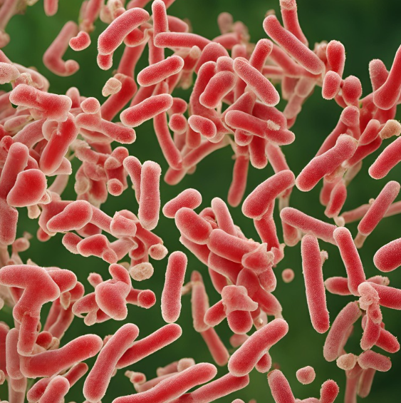
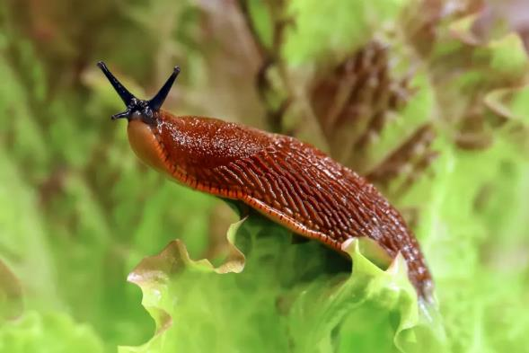
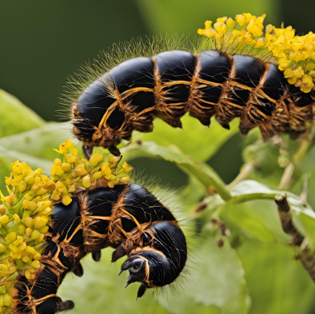
Biologická kontrola
Patogény: Mikroorganizmy, ako sú baktérie, huby a vírusy, môžu v populáciách škodcov vyvolať choroby. Bacillus thuringiensis (Bt) je známa baktéria, ktorá sa používa na kontrolu húseníc a iných hmyzích škodcov tým, že produkuje toxíny, ktoré sú selektívne zamerané na týchto škodcov.

Slide 27
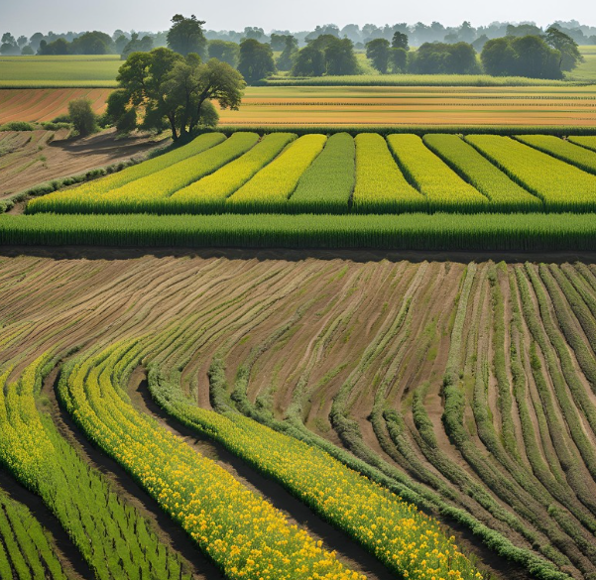
Diverzifikácia plodín
Diverzifikácia plodín zahŕňa celý rad opatrení, ktoré zvyšujú štrukturálnu zložitosť poľnohospodárskej krajiny, a tým obmedzujú schopnosť škodcov nájsť a rozvíjať sa na svojich hostiteľských rastlinách⁵ . Tieto postupy zahŕňajú:
Zmiešané pestovanie zahŕňa pestovanie viacerých plodín v tesnej blízkosti, čo môže škodcom brániť v lokalizácii ich obľúbených rastlín, čím sa znižuje pravdepodobnosť rozsiahleho zamorenia.
Medziplodinou sa rozumie pestovanie vedľajšej plodiny popri hlavnej plodine počas značnej časti jej rastového cyklu. Medzi tieto postupy patrí podsev trávy/ ďateliny, pásové pestovanie (kde sa dve plodiny pestujú striedavo v pásoch) a push-pull (kde vedľajšia plodina odpudzuje škodcov z poľa smerom k atraktívnej rastline pestovanej na hranici poľa). Medziplodiny sú postupy pestovania mnohých plodín v tesnej blízkosti, ktoré môžu zlepšiť kontrolu škodcov tým, že buď prilákajú prirodzených predátorov škodcov, alebo bránia ich šíreniu.

Slide 28
Diverzifikácia plodín
Striedanie plodín sa vzťahuje na poradie plodín pestovaných na poli, ktoré sa zvyčajne plánuje v rámci celého podniku. Na ornej pôde ide zvyčajne o striedanie obilnín so strukovinami. Okrem toho sa sem zaraďuje aj pestovanie krycích plodín, zvyčajne v zmesi, pred jarnými plodinami s cieľom zvýšiť obsah živín v pôde. Striedanie plodín zahŕňa zmenu odrody plodín pestovaných na určitom poli z jednej sezóny na druhú. Tento postup narúša životné cykly škodcov a chorôb, pretože niektorí škodcovia a patogény sú výlučne viazaní na určité plodiny.

Slide 29
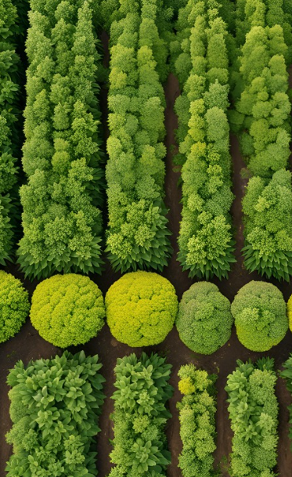
Kultúrny prístup:
Je osvedčenou a veľmi účinnou technikou, ktorú poľnohospodári používajú na boj proti škodcom na svojich poliach.
Uľahčuje prirodzený boj proti škodcom tým, že vytvára prostredie, ktoré je menej priaznivé pre ich rast, a tým, že zlepšuje konkurenčnú schopnosť pestovaných plodín.
Zahŕňa implementáciu určitých kultúrnych postupov alebo manipuláciu s pestovateľskými systémami s cieľom účinne bojovať proti škodcom.
je vytvoriť prostredie, ktoré je menej priaznivé pre prežitie a rozmnožovanie hmyzu.

Slide 30
Kultúrny prístup:
Podporuje zdravý rast plodín, upravuje načasovanie pestovania a využíva rôzne kombinácie plodín, ktoré patria do kategórie kultúrnej kontroly v ekológii plodín.
Môže sa pohybovať od základného pestovania medziplodín a zmeny harmonogramu výsadby až po zložitejšie metódy zahŕňajúce časovú a priestorovú organizáciu agroekosystému na kontrolu škodcov plodín.
Možno ich rozdeliť do troch hlavných kategórií: prevencia, vyhýbanie sa a potláčanie. Cieľom týchto metód je zlepšiť konkurenčnú schopnosť plodín voči škodcom a zároveň vytvoriť priaznivé prostredie pre prirodzených nepriateľov škodcov a menej ideálne prostredie pre ich výskyt .^{6, 7}

Slide 31
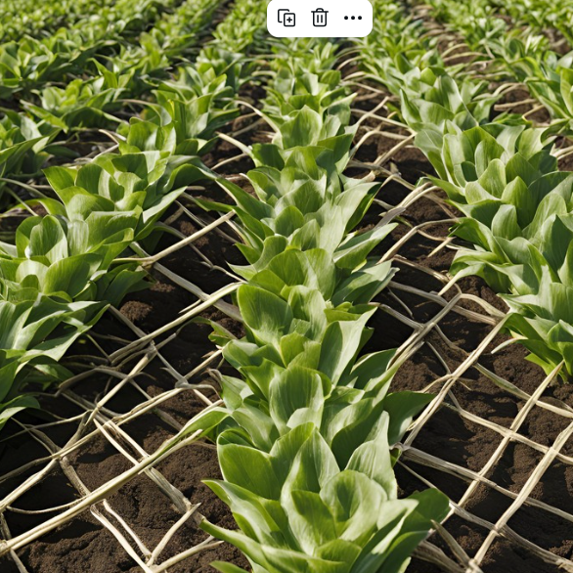
Riadenie biotopov
Manažment biotopov v poľnohospodárskych ekosystémoch zahŕňa rôzne prístupy, ktorých cieľom je regulovať škodcov a zároveň znížiť negatívne účinky na životné prostredie. Tri hlavné taktiky zahŕňajú:
orezávanie pascí,
krycie plodiny,
medziplodiny.

Slide 32
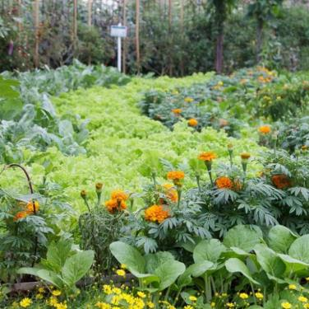

Riadenie biotopov
Orezávanie pascí. Pascové plodiny sa používajú alebo upravujú na lákanie, presmerovanie, zachytávanie a/alebo zadržiavanie hmyzích škodcov s cieľom znížiť ich škodlivosť na primárnej plodine. Po tom, ako sa škodcovia zhromaždia v pasovej plodine, možno ich kontrolovať cieleným použitím pesticídov alebo fyzickým odstránením pasovej plodiny spolu so škodcami. Hoci sa odchyt zvyčajne používa na jeden druh škodcu, niekedy sa môže ukázať ako účinný proti viacerým škodcom. Výber hostiteľských rastlín bylinožravcami je ovplyvnený typom a rozmanitosťou plodín, ako aj načasovaním životných cyklov rastlín a škodcov.
Pri úspešných a účinných stratégiách boja proti škodcom sú rozhodujúcimi faktormi atraktívnosť pascí a ich priestorové pokrytie/usporiadanie. V predchádzajúcich štúdiách sa použilo niekoľko metód pestovania pascí, pričom technika "mŕtveho konca" pestovania pascí sa ukázala ako veľmi účinná v boji proti škodcom. Pri pestovaní mŕtvych pascí sa používajú špecifické rastliny, ktoré sú pre hmyz atraktívne, ale nie sú vhodné na prežitie ich potomstva. Tým sa eliminuje potreba používať insekticídy na boj proti škodcom, ktorí sa zhromažďujú v pasienkových plodinách .^{8, 9, 10, 11}
Príklady pascí a spôsobov výsadby

Slide 33

Riadenie biotopov
Krytie plodín, často známe ako živý mulč, je dôležitá agroekologická technika používaná na ochranu proti škodcom. Zahŕňa výsadbu jednoročných alebo viacročných trávnatých rastlín pred alebo po hlavnej plodine s cieľom zabezpečiť pokrytie pôdy počas jednej sezóny alebo celého roka. Používanie krycích plodín v systéme pestovania plodín môže zlepšiť komplexnosť biotopov, čo vedie k zvýšeniu populácie prirodzených nepriateľov.

Slide 34

Riadenie biotopov
Medziplodiny ovplyvňujú bylinožravce tým, že ich počet sa rozdeľuje medzi hlavnú plodinu a medziplodinu, čím sa znižuje napadnutie hlavnej plodiny škodcami. Okrem toho napomáha odrádzaniu alebo odpudzovaniu škodcov tým, že mení správanie hmyzu prostredníctvom vizuálnych alebo chemických signálov, ktoré sa netýkajú plodín, čo môže viesť k zníženiu škôd spôsobených škodcami. Táto metóda manažmentu biotopov funguje aj tak, že vytvára hmatateľnú prekážku, obmedzuje migráciu škodcov medzi rastlinami alebo ponúka kvetinové živiny na podporu prirodzených predátorov škodcov .¹²

Slide 35
05
Miestne odrody rastlín a plemená zvierat (vrátane genofondu)

Slide 36

Čo sú genetické zdroje ?
Genetické zdroje plodín, hospodárskych zvierat a lesných drevín zahŕňajú všetku zdedenú rozmanitosť, t. j. odrody a plemená a inú genetickú variabilitu v rámci druhov. Genetické zdroje dôležité pre poľnohospodárstvo, lesníctvo a kultúrne dedičstvo sú jedinečné tým, že sa počas tisícročí prispôsobovali miestnemu podnebiu, pôde a krajine. Zachovanie genetických zdrojov zabezpečuje, aby bola biodiverzita k dispozícii pre poľnohospodárov, šľachtenie a výskum a pre budúce generácie. Dostatočná genetická rozmanitosť je mimoriadne dôležitá pre šľachtenie, a tým aj pre potravinovú bezpečnosť každej krajiny.

Slide 37
Miestne odrody rastlín a zvierat v partnerskej krajine
Význam ochrany a využívania genetických zdrojov sa odráža v politikách EÚ, najmä v stratégii "od farmy po stôl", stratégii EÚ v oblasti biodiverzity do roku 2030 a stratégii EÚ v oblasti lesného hospodárstva do roku 2030. Úbytok genetickej rozmanitosti sa musí zvrátiť, a to aj uľahčením využívania tradičných odrôd plodín, plemien a lesných druhov.
Každá krajina má vzhľadom na svoje špecifické geografické a historické podmienky svoje jedinečné odrody rastlín alebo plemená zvierat, na ktoré sa vzťahujú programy na zachovanie génov.
Ireland
Poland
Czechia
Austria
Slovakia
Italy
Po kliknutí na vlajku krajiny budete presmerovaní na stránky o biodiverzite partnerských krajín projektu.

Slide 38
06
Praktické tipy

Slide 39



Praktické tipy
Pozrite sa na svoju farmu komplexne. Okolitá príroda a jej rozmanitosť môžu byť základom pre budovanie lepšej odolnosti voči zmene klímy a všetkým dôsledkom, ktoré so sebou prináša.
Vaša starostlivosť a starostlivosť o okolité prostredie budú kľúčovou výhodou pri predaji a propagácii vášho výrobku.
Zvážte pestovanie starých odrôd a plemien obilnín, ovocných stromov, ktoré sa môžu ukázať ako účinná alternatíva v boji proti náhlym zmenám počasia vyvolaným zmenou klímy a znižujúcou sa odolnosťou voči životnému prostrediu.
NECHAJTE SA INŠPIROVAŤ!!!
Ako riadiť poľnohospodársku biodiverzitu

Slide 40

Výborne!!! Vediete si skvele... pokračujte v tejto ceste učenia.
V module 9 diskutujte o manažmente plodín v agroekológii!!

